Slide 1


WAY TO ENTERPRISE
System Architecture – Day 1
1

Slide 2
Mục đích bài học
Tìm hiểu các tiêu chí đánh giá và đo lường chất lượng kiến trúc hạ tầng

Slide 3
Mục Lục
Well-Architecture and Bad-Architecture
Standards for measuring the quality of system architecture design
Notes:
Kiến trúc tốt và Kiến trúc xấu
Tiêu chuẩn đo lường chất lượng thiết kế kiến trúc hệ thống

Slide 4
Mục Lục
Well-Architecture and Bad-Architecture
Standards for measuring the quality of system architecture design

Slide 5
Solution Architecture
Solution Architecture - Tập trung vào việc thiết kế kiến trúc, Bao gồm 2 phần:
Thiết kế kiến trúc phần mềm thương mại ( Bussiness Software Architecture)
Thiết kế kiến trúc hạ tầng ( System Architecture)
AWS, GCP, Azure, On-premise là công cụ/môi trường
Tiêu chuẩn đo lường chất lượng thiết kế ( Well-Archtecture)

Slide 6



Well-Architecture
Notes:
1 khu dô thị được quy hoạch bài bản, 1 tòa nhà cao tầng đạt kiến trúc xanh.hay đơn giản 1 nhà cấp 4 có khả năng chống nóng mùa hè và ấm mùa đông. Đều được coi là 1 kiến trúc tốt trong xây dựng. Nó không phụ thuộc vào sizing(kích cỡ) to hay nhỏ của việc xây dựng.

Slide 7

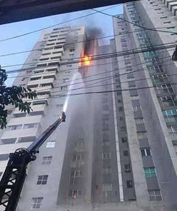

Bad-Architecture
Notes:
Với hình 2: 1 khu đô thị không được quy hoạch tốt, hay 1 tòa nhà không đảm bảo phòng cháy chữa cháy, hay 1 căn nhà bị bay nóc khi có bão. Đều được coi là 1 kiến trúc kém trong xây dựng. Nó không phụ thuộc vào sizing(kích cỡ) to hay nhỏ của việc xây dựng.

Slide 8
Well-Architecture # Bad-Architecture
Không nhận ra sự khác biệt cho đến khi xảy ra sự cố
Không có thiết kế nào là tốt nhất cho mọi bài toán
Chỉ có thiết kế phù hợp với từng input đầu vào
Tiêu chuẩn đo lường chất lượng thiết kế
Notes:
dựa vào các tiêu chuẩn đo lường thiết kế để đánh giá tốt hay kém. không đánh giá chủ quan mà không do lường được

Slide 9
Mục Lục
Well-Architecture and Bad-Architecture
Standards for measuring the quality of system architecture design

Slide 10
Tiêu chuẩn đo lường chất lượng thiết kế
Five Standards for measuring the quality of system architecture design:
Reliability
Operational Excellence
Security
Performance Efficiency
Cost Optimization
Notes:
Năm tiêu chuẩn để đo lường chất lượng thiết kế kiến trúc hệ thống:
Độ tin cậy
Hoạt động xuất sắc
An ninh
Hiệu quả hiệu suất
Tối ưu hóa chi phí

Slide 11
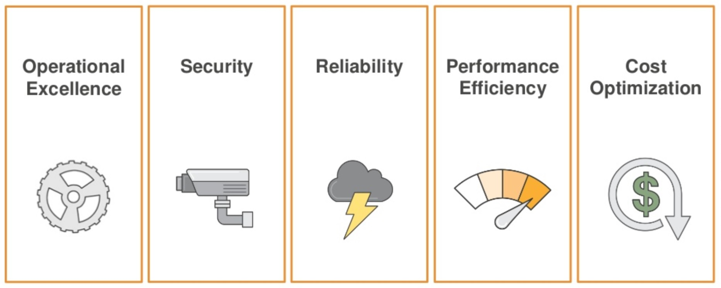
Tiêu chuẩn đo lường chất lượng thiết kế
Notes:
Năm tiêu chuẩn để đo lường chất lượng thiết kế kiến trúc hệ thống:
Độ tin cậy
Hoạt động xuất sắc
An ninh
Hiệu quả hiệu suất
Tối ưu hóa chi phí

Slide 12
Tiêu chuẩn đo lường chất lượng thiết kế
Standards for measuring the quality of system architecture design
Reliability
Operational Excellence
Security
Performance Efficiency
Cost Optimization

Slide 13
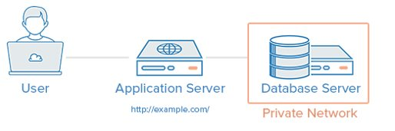
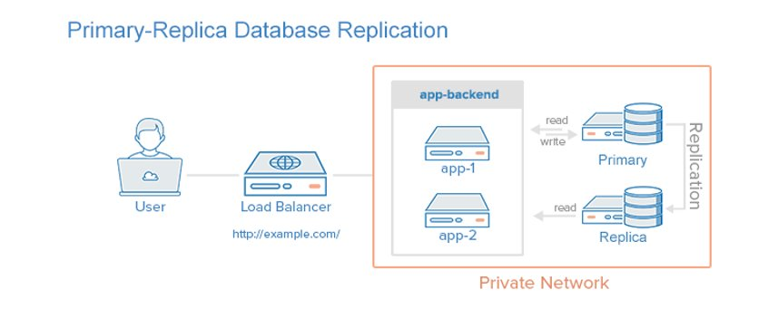
Reliability - Độ tin cậy
Tiêu chí đánh giá:
Reliability - Độ tin cậy: đánh giá qua chỉ số Service Level Agreements (SLA)
Reliability: Availability + Durability
Availability - Độ khả dụng
Low Availability # High Availability (HA)
Durability - Độ bền
Low Durability # High Durability (DA)
Notes:
Tiêu chí đánh giá:
Reliability - Độ tin cậy: đánh giá qua chỉ số Service Level Agreements (SLA)
Reliability: là cộng tổng hợp của 2 chỉ số Availability + Durability :
Availability - Độ khả dụng
Low Availability # High Availability (HA)
Durability - Độ bền
Low Durability # High Durability (DA)

Slide 14
Reliability - Độ tin cậy
Fault Tolerance (FT) = HA 100% ( zero dowmtime)
X2 về tài nguyên phần cứng ( server, switch, router, network ISP)
Phần mềm được thiết kế có khả năng tự sửa lỗi
Phần mềm hệ thống: cloud storage (S3, openstack swift, ceph storage, DB phân tán)
Phần mềm dịch vụ: chưa có khả năng tự sửa lỗi, phụ thuộc vào nền tảng K8S
Notes:
Ft là trường hợp đặc biệt của HA đạt 100% không downtime, có khả năng tự sửa chữa lỗi của chính mình mà không cần can thiêp

Slide 15
Reliability - Độ tin cậy
Đo lường:
High Availability (HA): Tỉ lệ % khả dụng (Thời gian downtime/năm)
99% : 87.6h downtime/năm
99,95 % : 4.38h downtime/năm
99,999 % (five nine): 5.26 phút downtime/năm
High Durability (DA)
99.99% : EBS service
99.999999999% (11 9’s): 10 triệu file lưu trữ S3 trong 10 nghìn năm, bị mất 1 file
Notes:
(HA): là Tỉ lệ % thời gian dịch vụ online (Thời gian downtime/năm)
DA: là độ bền của data. lưu data mà không nó nó bị mất

Slide 16
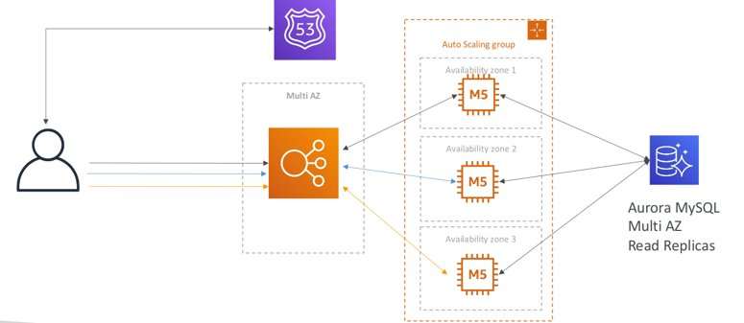
Reliability - Độ tin cậy
Làm thế nào để đảm bảo độ tin cậy:
Service AWS
Database AWS
Notes:
sau khi học khái niệm về các chỉ số giúp do lường rồi, vậy thì làm thế nào để xây dựng các hệ thống đảm bảo chúng.
ta có ví dụ sau về dịch vụ của AWS
1. Với database: mysql sử dụng chế độ
Aurora: quản trị bởi aws và bảo mật luôn hạ tầng đó, update các bản vá, ta không cần quan tâm dến quản lý chúng
muliAZ: chạy trên nhiều datacenter khác nhau, đảm bảo việc đứt kết nối mạng tới 1 Datacenter sẽ không ảnh hưởng đến dịch vụ:
ReadReplica: Sử dụng database dọc phục vụ riêng cho việc báo cáo, sẽ không ảnh hưởng đến perfomace của database chính
2. về workload được chạy trên máy ảo EC2, dải dều trên 3 datacter khác nhau. và được kiểm soát bởi ASG tự động scale theo tải dịch vụ, tự dộng tạo lại máy ảo EC2 khác khi 1 máy ảo nào đó bị lỗi
3. Cân bằng tải LB cũng được triển khai trên Multi AZ ( trên nhiều datacenter) khác nhau. giúp đảm bảo không ảnh hưởng bởi 1 kết nối mạng bi đứt

Slide 17
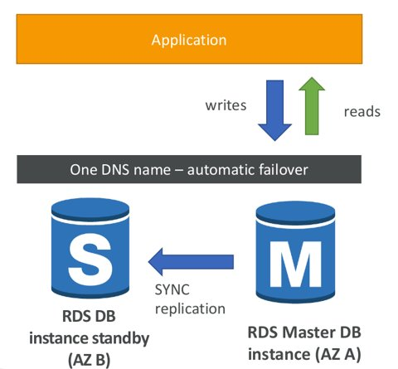
Reliability - Độ tin cậy
Example: Database RDS AWS
Notes:
một ví dụ khác về Database:
thay vì dựng database standalone (all-in-one): DB die thì dịch vụ die theo.
ta dựng DB theo mode (master-standby) : 1DB chạy chính và sync data sangDB còn lại( chỉ ở chế dộ standby) không nhận dịch vụ kết nối vào. Khi có sự cố với DB chính. thì healcheck sẽ phát hiện và cập nhật lại bản ghi DNS sang server DB standby

Slide 18
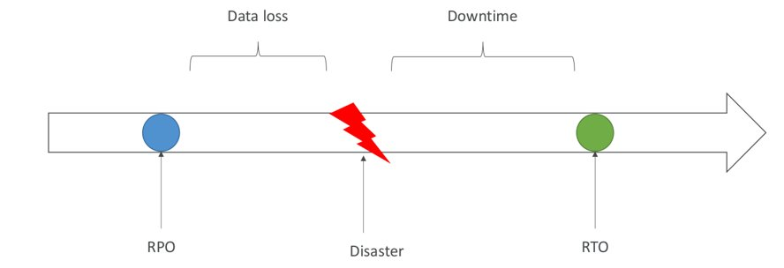
Disaster Recovery - Phục hồi thảm họa
Disaster Recovery nhanh hay chậm sẽ ảnh hưởng đến SLA cam kết:
RPO: Recovery Point Objective
RTO: Recovery Time Objective
Notes:
RPO: Mục tiêu điểm khôi phục
RTO: Mục tiêu về thời gian phục hồi
khi sự cố xảy ra, khi đó tùy vào kiến trúc mà ta lựa chọn, sẽ có RPO và RTO khác nhau.
RTO là khoảng thời gian downtime của dịch vụ khi sự cố xảy ra,
RPO là bản backup cuối cùng mà ta có thể khôi phục lại từ thời điểm đó
RTO và RPO càng nhỏ thì hệ thống có HA càng cao. Tất cả mọi người đều muốn 1 hệ thống có RTO và RPO càng nhỏ càng tốt, nhưng cái gì cũng phải trả giá và tất cả đều là sự lựa chọn
RTO và RPO nhỏ đồng nghĩa với việc số tiền chi tiêu vào xây dựng hệ thống lớn, dư thừa X2 tài nguyên dể phục vụ việc downtime. dung lượng ổ cứng cũng nhiều hơn, vì tần suất backup dày đặc hơn.

Slide 19
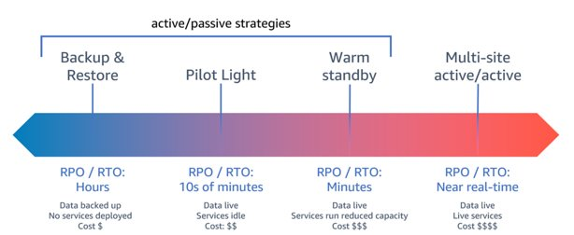
Disaster Recovery Strategies
Backup and Restore
Pilot Light
Warm Standby
Hot Site / Multi Site Approach
Notes:
Dựa theo phân loại RTO và RPO ta chia làm 4 loại hệ thống, tương đương với 4 cách xây dựng khác nhau, tương đương với 4 mức chất lượng khác nhau, không có đúng sai, tốt xấu ở các lựa chọn, chỉ có lựa chọn phù hợp với bài toán và nhu cầu:
1. Backup & restore: chúng ta chỉ có 1 hệ thống chạy dịch vụ duy nhất, việc đảm bảo HA cho nó, phụ thuộc vào backup data và database theo tần suất, và sẵn sàng dựng lại toàn bộ hệ thống từ số 0 ( giống như động đất xảy ra cần bản vẽ thiết kế và những viên gạch là data và database để có thể dựng lại được toàn bộ một thành phố từ số 0.
Nhược điểm: thời gian RPO và RTO sẽ rất dài, vì phụ thuộc nhiều kĩ năng của người dựng lại hệ thống.
Ưu điểm: dây là phương pháp cổ điển và rẻ tiền
2. pilot light: chúng ta dựng 1 hệ thống tối thiểu minium các thành phần. và khi hệ thống chính gặp lỗi, chúng ta sẽ chuyển qua hệ thống dự phòng nhỏ này. Vì là hệ thống nhỏ, nên chỉ đủ chạy tính năng, k tính dến hiệu năng khi hệ thống có tải cao, có nhiều người dùng. Nếu như trên cloud public ta có thể tận dụng khả năng auto scalling của hệ thống nhỏ, tự động tăng cao tài nguyên khi tải cao
Hệ thống này có RPO và RTO nhanh hơn backup& restore: do chỉ mất công switch hệ thống.
3. Hệ thống warm standby: là hệ thống dựng 1-1; dư thừa tài nguyên x2: 1 hệ thống chạy chính và 1 hệ thống dự phòng giống hệt 100%, chạy không có tải người dùng. tại 1 thời điểm. người dùng sẽ chỉ được routing vào 1 hệ thống ( hoặc active; hoặc standby); với hệ thống này: RPO và RTO đảm bảo hơn, nhưng chi phí xây dựng đắt đỏ hơn
4. Hệ thống hot-site: là 2 hệ thống hoạt dộng active-active; các kết nối người dùng vào cả 2 hệ thống đồng thời. khi 1 hệ thống die. người dùng dổ hết vào 1 hệ thống và vẫn đáp ứng được hiệu năng theo thiết kế dư thừa 50%. Hệ thống này cũng x2 tài nguyên vật lý. nên đắt đỏ nhất. đồng thời vì active active nên gần như k có downtime dịch vụ. nếu 2 hệ thống active và active dựng ở 2 khu vực địa lý khác nhau. có thể đề phòng được trường hợp xấu nhất là động đất, sập datacenter mà hệ thống vẫn work

Slide 20
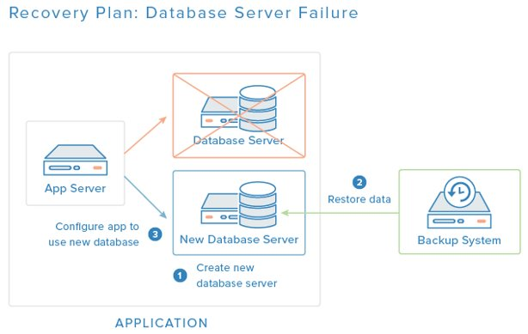
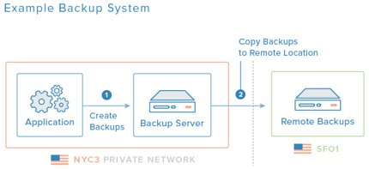
Disaster Recovery Strategies
Backup and Restore
Notes:
1. Backup & restore: chúng ta chỉ có 1 hệ thống chạy dịch vụ duy nhất, việc đảm bảo HA cho nó, phụ thuộc vào backup data và database theo tần suất, và sẵn sàng dựng lại toàn bộ hệ thống từ số 0 ( giống như động đất xảy ra cần bản vẽ thiết kế và những viên gạch là data và database để có thể dựng lại được toàn bộ một thành phố từ số 0.
Nhược điểm: thời gian RPO và RTO sẽ rất dài, vì phụ thuộc nhiều kĩ năng của người dựng lại hệ thống.
Ưu điểm: dây là phương pháp cổ điển và rẻ tiền

Slide 21
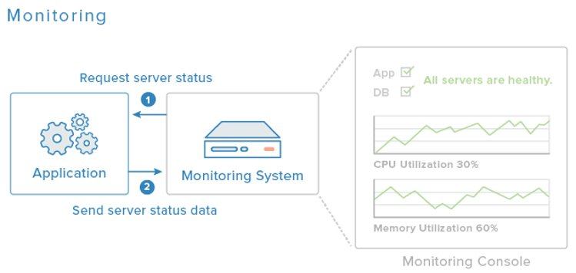
Reliability - Độ tin cậy
Monitoring
Notes:
hệ thống giám sát: không phải là hệ thống bussiess phục vụ người dùng. hệ thống giám sát là công cụ được dựng thêm phục vụ team devops/sre phát hiện sớm lỗi xảy ra dể khắc phục sự cố nhanh nhất, tổng thể sẽ giúp SLA của cả hệ thống được cải thiện.
Hệ thống giám sát được bọc ngoài các hệ thống bussiess, và không tác dộng dến hệ thống busiess, nhiệm vụ quan trắc các thông số tài nguyên (cpu,ram,disk, network connection...) của hệ thống bussiness

Slide 22
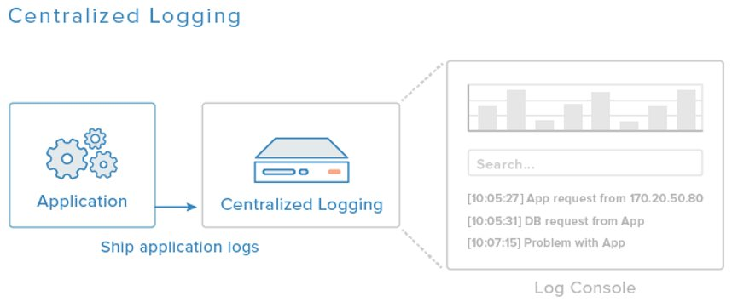
Reliability - Độ tin cậy
Loging
Notes:
hệ thống log tập trung, sẽ gom log của tất cả các lớp từ ứng dụng tới system. phục vụ diều tra phân tích khi có lỗi xảy ra. hệ thống log bọc ngoài các hệ thống bussiess, và không tác dộng dến hệ thống busiess, nhiệm vụ thu thập log về 1 nơi dể phân tích. Do hệ thống bussiness thường hạn chế người vào ra hệ thống, nhưng vẫn muốn biết lỗi của hệ thống.

Slide 23
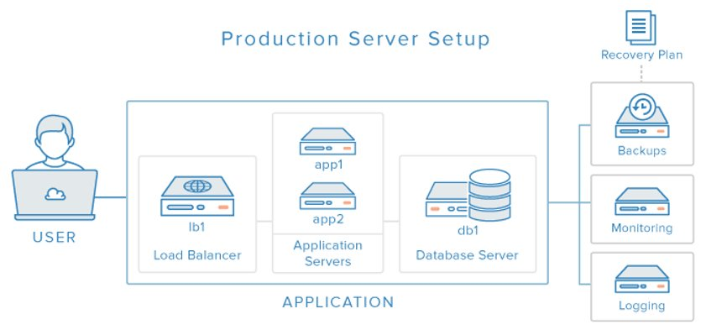
Reliability - Độ tin cậy
Monitoring & Loging
Notes:
monitoring logging và alerting và 3 hệ thống quan trọng như kiềng 3 chân giúp devop/sre team có thể khắc phục sự cố 1 cách nhanh nhất mà không mất nhiều thời gian troubleshoot và login vào hệ thống

Slide 24
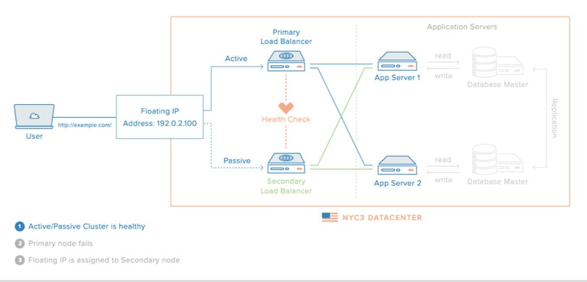
Reliability - Độ tin cậy
Reliability
Notes:
Tóm tại để đảm bảo dộ tin cậy ( reliability) cao của hệ thống: chúng ta cần biết cách xây dựng hệ thống bussienss + hệ thống giám sát kiềng 3 chân.
Riêng với hệ thống bussiness: dể đảm bảo HA cao, khi bất kì thành phần nào của hệ thống die (phần cứng và cả phần mềm). hệ thống vẫn work được tiếp : thông thường kiến trúc cơ bản để đảm bảo HA tốt: sẽ có 2 LB, 2 Application, 2DB sync. Chúng ta sẽ thực hành xây dựng và cài đặt 1 hệ thống như này trong các bài lab tiếp theo.

Slide 25
Tiêu chuẩn đo lường chất lượng thiết kế
Standards for measuring the quality of system architecture design
Reliability
Operational Excellence
Security
Performance Efficiency
Cost Optimization
Notes:
Vận hành xuất sắc - Operational Excellence

Slide 26
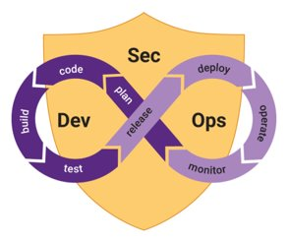
Operational Excellence
Quy trình triển khai DevSecOps:
Developer + Security + Operator
Multi môi trường ( DEV, UAT, STAGING, PROD)
Hạ tầng giữa các môi trường phải giống hệt nhau
Sự khác biệt giữa các môi trường: Business code + data
Môi trường DEV
Develop Team
Môi trường UAT
QA, QC, Security Team
Môi trường Production
Khách hàng
Môi trường Staging
QA team
Notes:
1 hệ thống xây dựng xong, và chấp nhận người dùng vào sử dụng. không có cập nhật gì từ phần cứng hay phần mềm. khi đó hệ thống được coi là thuộc phase maintain. Hệ thống tĩnh
Với những hệ thống động. hệ thống được thay dổi, cập nhật tính năng code mới ...; việc thay dổi là cần thiết, nhưng vẫn phải đảm bảo quán trình thay dổi không đowntime dịch vụ, không ảnh hưởng đến trải nghiệm người dùng. Khi đó có những quy trình phối hợp suất sắc được tạo ra release code và kiểm duyệt trên nhiều môi trường dev,uat, staging sau đó mới đưa ra môi trường prod cho khách hàng sử dụng. đảm bảo bản cuối cùng đã được kiểm duyệt sự hoạt động ổn định.

Slide 27

Operational Excellence
Xây dựng hạ tầng:
Infratructure as Code (IaC): Terafrom, CloudFormation
Cho phép bung hạ tầng dưới dạng mã: Network, VPC, Subnet, Security Group, ASG, EC2 …
Khác biệt on-premise: sẽ có team đi triển khai thực địa
Notes:
Với xây dựng hạ tầng; phụ thuộc vào trình độ/ kĩ năng của người xây dựng. như thợ lành nghề với thợ xây bình thường sẽ đem đến mức chất lượng xây dựng hạ tầng khác nhau. Với IaC ( infa as code) sẽ dem dến chất lượng xây dựng hạ tầng như nhau với mọi người triển khai. Dây là hướng đi mới. chỉ cần 1 thờ lành nghề viết Iac và người triển khai là bất kì ai, clone được 100 1000 hạ tầng đạt chất lượng giống hệt nhau theo thiết kế

Slide 28
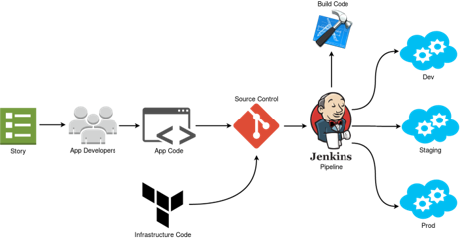
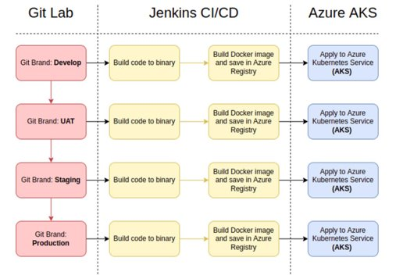
Operational Excellence
Triển khai Business Software liên tục CICD:
CICD: Jenkins, AWS code pipeline, AWS code build, AWS code deploy,
Quay lui an toàn khi code lỗi
Notes:
với code: nhu cầu cần release code mới liên tục xuống server. để giảm thiểu công việc lặp lại và thủ công. chúng ta áp dụng triển dể tự dộng hóa vào chúng đem lại trải nghiệm hoạt động vận hành xuất sắc. Tất cả các lần release code mới sẽ đạt chất lượng giống hệt nhau, không phụ thuôc vào kĩ năng của người triển khai.
trên aws: ta có thể sử dụng các công cụ: AWS code pipeline, AWS code build, AWS code deploy,
trên on-premise: ta có thể tự dựng server jenkins dể xây dựng chuỗi quy trình tự dộng

Slide 29
Tiêu chuẩn đo lường chất lượng thiết kế
Standards for measuring the quality of system architecture design
Reliability
Operational Excellence
Security
Performance Efficiency
Cost Optimization
Notes:
Bảo mật - security

Slide 30
Security
Multi layer need for security:
Layer 0: Hardware ( IPMI/ILO/Idrac Managerment)
Layer 1: OS ( Linux/Window)
Layer 2: Hypervisor ( ảo hóa KVM, Vmware, Hyper-V, Virtual Box..)
Layer 3: Container runtime ( Docker/Containerd..)
Layer 4: System Software ( Database, Queue, Caching...)
Layer 5: Bussiness Software (Your Coding)
Notes:
nếu ta học bài giám sát, logging cũng thực hiện trên (6 lớp) multi layer. thì security cũng vậy. cũng cần gia cố trên nhiều lớp khác nhau. mỗi lớp cũng cần đảm bảo security. về tổng thể sẽ an toàn cho cả hệ thống. 6 lớp là gì. nôi dụng trên slide

Slide 31
Security
Security Infrastructure:
On-premise: You are responsible for all layers of the infrastructure
On-Cloud: Shared Responsibility (You and Owner Cloud)
Notes:
Với on-premise: team an ninh bảo mật sẽ phải đảm bảo cả 6 lớp được an toàn
với on-cloud: nhàn hơn. hoạt động theo mô hình chia sẻ trách nhiệm. hạ tầng cloud thì cloud họ lo bảo mật. ta chỉ cần lo bảo mật phần ta xây dựng/viết code trên đó.

Slide 32
Security
Mô hình chia sẻ trách nhiệm:
AWS sẽ chịu trách nhiệm: bảo mật hạ tầng mà họ cung cấp
Khách hàng: chịu trách nhiệm: cấu hình và thiết kế ứng dụng chuẩn bảo mật (security group, NACL, VPC, Subnet, Design chuẩn bảo mật, mã hóa dữ liệu ...)
Nên sử dụng Servelesss hoặc managed Service để giảm thiểu rủi ro ANBM
Ứng dụng: Tự bảo mật ứng dụng của bạn
Notes:
với thuê EC2 VM : từ OS trở xuống thì aws lo; OS trở lên : bao gồm thư viện, các bản cài đặt, coding ta chịu trách hiệm. sẽ chịu trách nhiệm nhiều hơn so với serverless
với serverless: ta chỉ chịu trách nhiệm cođing, còn lại aws lo

Slide 33
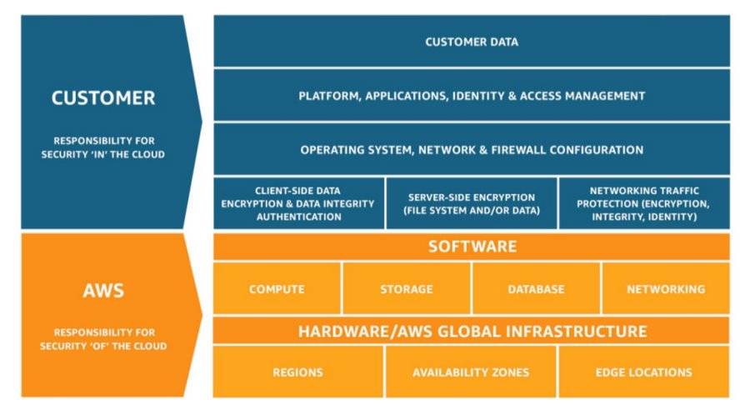
Security - Shared Responsibility Model diagram
Notes:
ta có hình vẽ mô hình chia sẻ trách nhiệm: giữa nhà cung cấp dịch vụ và khách hàng:
trong đó màu cam: là phần nhà cung cấp dịch vụ chịu trách nhiệm, họ cung cấp cho ta đủ các công cụ ANBMB
trong đó màu xanh:là phần khách hàng chịu trách nhiệm; lúc này sử dụng các công cụ bảo mật hợp lý là do mình. và coding có lỗ hổng bảo mật hay không cũng do mình tự đảm bảo, tự chịu

Slide 34
Tiêu chuẩn đo lường chất lượng thiết kế
Standards for measuring the quality of system architecture design
Reliability
Operational Excellence
Security
Performance Efficiency
Cost Optimization
Notes:
Performance Efficiency - Hiệu quả hoạt động

Slide 35
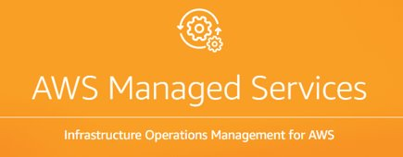
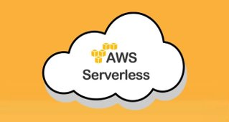
Performance Efficiency
Performance Efficiency - Hiệu quả hoạt động
Sử dụng Managed Service do AWS cung cấp thay vì phải tự setup và vận hành
Triển khai dịch vụ Global hay Local
Sử dụng kiến trúc Serverless: giảm gánh nặng vận hành hạ tầng
Notes:
ý nghĩa: 1 hệ thống xây dựng ra, nếu tự cài đặt tự triển khai, thì dồng nghĩa với việc tự vận hành chúng. đồng nghĩa với việc sẽ tốn con người, quy trình dể kiểm soát vận hành chúng. Ví dụ: database Mysql ta tự cài đặt tự turing, tự cấu hình.. đồng nghĩa với việc ta tự sửa khi chúng bị hỏng, tự backup database theo lịch. tự vận hành chúng. tự phân bổ 1 người dể kiểm soát chúng >> Cách hoạt động như vậy là không hiệu quả về con người và skill vận hành của mỗi người khác nhau là khác nhau, phụ thuộc chất lượng của người vận hành.
Với những hệ thống cloud public: sử dụng managed server. aws họ tự cung cấp, tự chịu trách nhiệm, tự update bản vá bảo mật. người dùng chỉ tập trung sử dụng dịch vụ. ví dụ database mysql do aws họ cung cấp dưới dạng PaaS. Ta chỉ việc dùng. toàn bộ vận hành aws họ sẽ lo.
tương tự sử dụng kiến trúc serverless cũng vậy, ta chỉ cần lo codebussiess, còn lại toàn bộ vận hành. hay scaling hệ thống dến rất to theo tải, aws họ sẽ tự lo. Do vậy chúng ta tận dụng được kĩ năng của các chuyên gia aws
triển khai dịch vụ global hay local: cũng là lựa chọn khi khách hàng chúng ta tập trung ở 1 quốc gia khu vực địa lý hay khách hàng trải rộng toàn cầu cũng sẽ có những cách xây dựng khác nhau

Slide 36
Performance Efficiency
Example: Thiết kế hệ thống lưu trữ
1 video trending, x3 bản sao lưu trong 3 ổ cứng trong 1 hệ thống storarge lớn
Hàng triệu người xem chỉ duy nhất 1 video
Năng lực của cả hệ thống storage = 3 ổ cứng (HDD 7k2 vòng/phút)
Notes:
Ví dụ về thiết kế hệ thống lưu trữ video: nếu có 1 video hot trend. nhưng lưu duy nhất trong 1 HDD. khi đó năng lực của cả hệ thống storage ( mặc dù rất lớn) nhưng lại bị bó hẹp vào 1 disk HDD duy nhất. Khi đó cần thiết kế lại hệ thống storage theo hướng phân mảnh; 1 file video sẽ cắt nhỏ ra thành 1000 mảnh. và lưu vào 1000 ổ dĩa. khi đó video treding được xem. cả 1000 ổ đĩa sẽ quay cùng lúc. và dạt hiệu năng disk của cả hệ thống.

Slide 37
Tiêu chuẩn đo lường chất lượng thiết kế
Standards for measuring the quality of system architecture design
Reliability
Operational Excellence
Security
Performance Efficiency
Cost Optimization
Notes:
Tối ưu chi phí

Slide 38
Cost Optimization
Không tính chính xác 1K USD hay 10K USD
Thiết kế hệ thống vừa khít với nhu cầu sử dụng
Auto tăng tài nguyên khi người dùng tăng, giảm khi người dùng giảm
Notes:
Chi phí ở dây không phải là dùng càng ít tiền càng tốt, càng tiết kiệm càng tốt. cũng không fix 1 con số tiền cụ thể dầu tư cho hệ thống. mà vấn dề ở dây là thiết kế hệ thống, dầu tư 1 hệ thống đảm bảo vừa khít với nhu cầu sử dụng. ví dụ tầm 80% ram,cpu hoạt động. chúng trả tiền vừa đủ cho hệ thống hoạt động.
Với tăng tải tự dộng, hệ thống cần hỗ trợ tự dộng tăng tải khi số lượng người dùng tăng. và ta trả tiền cho phần tăng tải này trong thời gian ngắn. tự dộng giảm tải khi hệ thống giảm số lượng người dùng. khi đó tiền sẽ tự dộng giảm. tăng giảm theo đúng nhu cầu sử dụng. trả tiền cho đúng cái ta dùng, không trả thừa tiền cho cái mua dể dấy không dùng dến.

Slide 39
Thank You

